Slide 1
Formation Python Pour La DataScience
Daily Live Coding

Slide 2
Programme
Pourquoi utiliser Python pour la data science
Comment installer Python ?
Bien démarrer avec Jupyter Notebook
Les bases de Python
Découvrir d'autres IDE : Spyder, VS Code, PyCharm
Les exercices du jour

Slide 3
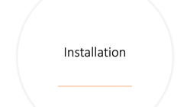
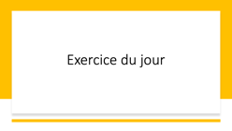
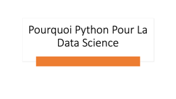
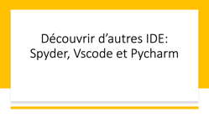
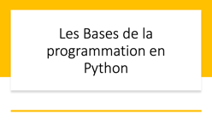
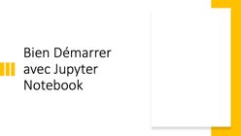
Agenda

Slide 4
Pourquoi Python Pour La Data Science

Slide 5
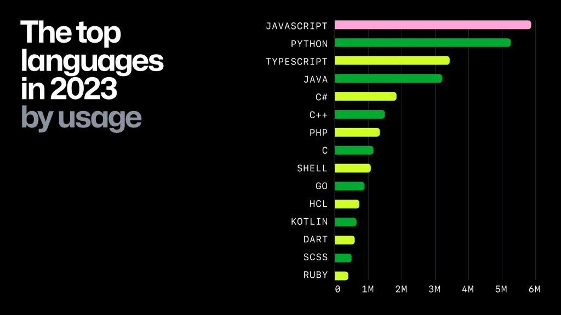
Pourquoi Python Pour la Data Science
Source: https://github.blog/2023-11-08-the-state-of-open-source-and-ai/

Slide 6
Pourquoi Python Pour La Data Science?
Polyvalence et facilité d'utilisation
Bibliothèques riches pour la data science: Transformers
Adaptabilité aux grandes données science
Communauté active
Choix privilégié dans le milieu académique et industriel

Slide 7
Installation

Slide 8
Bien Démarrer avec Jupyter Notebook

Slide 9
Les Bases de la programmation en Python

Slide 10
Découvrir d’autres IDE: Spyder, Vscode et Pycharm

Slide 11
Exercice du jour

